Slide 1
Flyweight
Padrão estrutural de objetos
Anderson Sacramento e Fillipe Campos

Slide 2
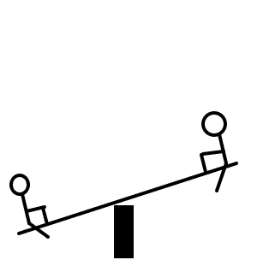
Flyweight
Intenção
Usar compartilhamento para suportar eficientemente grande quantidades de objetos de granularidade fina.
Motivação
Reduzir consumo de memória;
Reduzir custo em tempo de execução.

Slide 3
Aplicabilidade
Uma aplicação utiliza um grande número de objetos;
Os custos de armazenamento são altos por causa da grande quantidade de objetos;
A maioria dos estados de objetos pode ser tornada extrínseca;
Muitos grupos de objetos podem ser substituídos por relativamente poucos objetos compartilhados, uma vez que estados extrínsecos são removidos;
A aplicação não depende da identidade dos objetos.

Slide 4
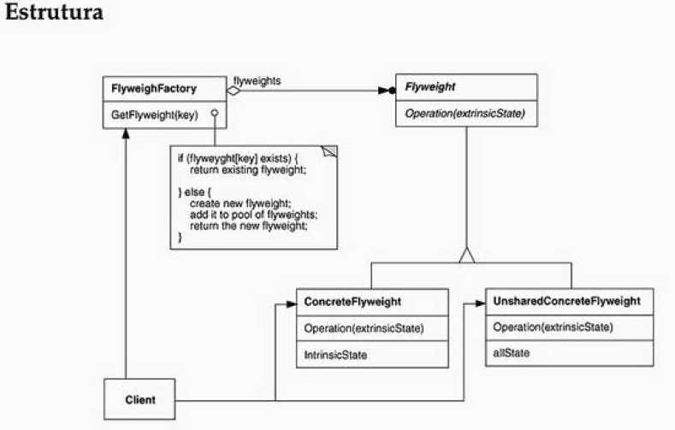
Micro arquitetura

Slide 5
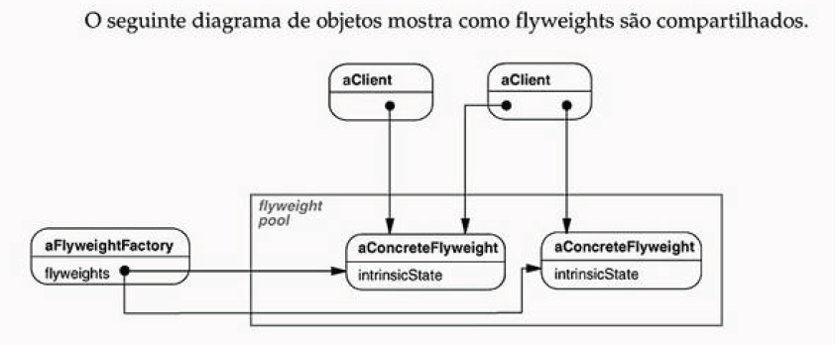
Compartilhamento dos objetos flyweight

Slide 6
Ideia chave
Um flyweight é um objeto compartilhado que pode ser usado em múltiplos contextos simultaneamente. O flyweight funciona como um objeto independente em cada contexto.

Slide 7
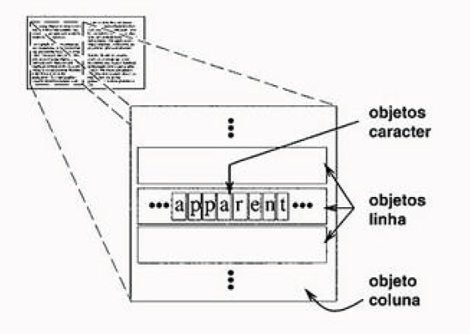
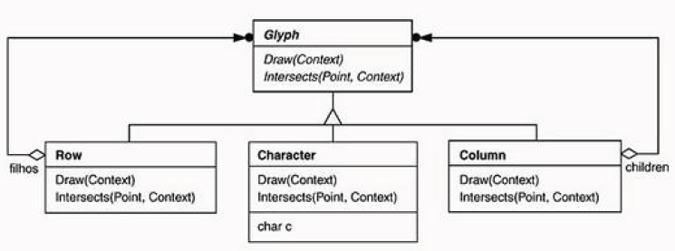
Exemplo
Documento de texto
Diagrama de classe com solução do flyweight

Slide 8
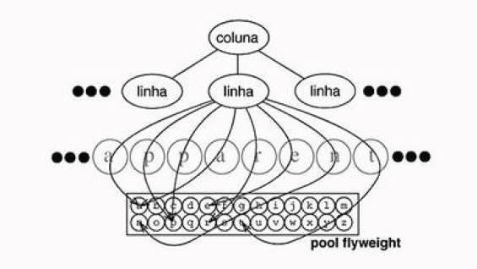
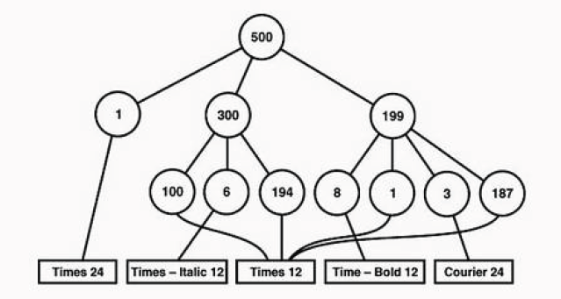
Exemplo
Piscina de flyweight
Mapeamento de estados extrínsecos

Slide 9
Implementação
1. Remoção dos estados extrínsecos
2. A gerência dos objetos compartilhados

Slide 10
Impactos Positivos
- Reduz o número de objetos criados
- Diminui a quantidade de memória utilizada
- Reusa tipos de objetos similares existentes

Slide 11
Impactos Negativos
- Introduz custo de tempo de execução associados com a transferência , busca e/ou computação de estados extrínsecos
- Pode haver uma variação muito grande de estados extrínsecos

Slide 12
Padrões Relacionados
- State
- Strategy
- Composite

Slide 13
Padrões Relacionados (State)
O padrão possui uma característica de controle de estados em que a cada transição é alterado o comportamento do objeto como se este tivesse mudado de classe
- O padrão Flyweight explica quando e como objetos State podem ser compartilhados

Slide 14
Padrões Relacionados (Strategy)
Sugere que algoritmos parecidos sejam separados de quem os utiliza
- Objetos Strategy são bons Flyweight
- O contexto é variado para utilização da estrutura do padrão, no flyweight os estados extrínsecos possuem variação

Slide 15
Padrões Relacionados(Composite)
A ideia é criar uma classe base que contém toda a interface necessária para todos os elementos e criar um elemento especial que agrega outros elementos
- O Flyweight pode utilizar a estrutura definida pelo Composite
- No Flyweight os objetos-filhos de uma hierarquia não possuem uma referência á seus pais mas possibilita o compartilhamento entre esses objetos

Slide 16
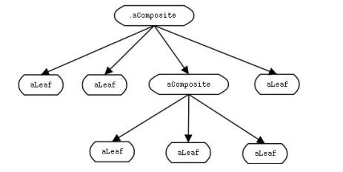
Padrões Relacionados(Composite)

Slide 17
Referências
GAMMA, Erich et al. Padrões de Projeto: Soluções reutilizáveis de software orientado a objetos. Porto Alegre: Bookman, 2000.

